Slide 1


Slide 2












Elektroničko poslovanje – Tim 3
Članovi tima:
Marko Rezić
Hrvoje Zovko
Toni Jelonjić

Slide 3


Slide 4
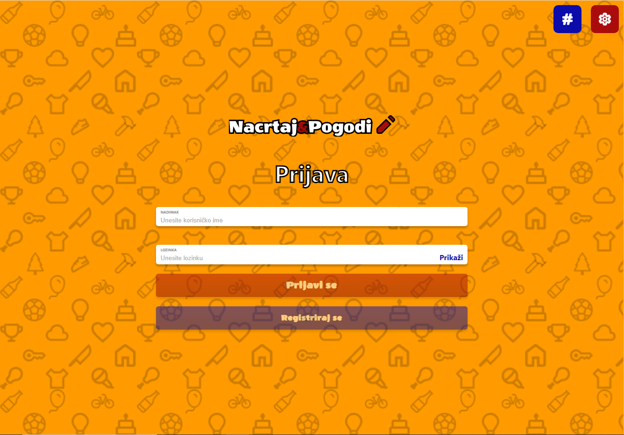
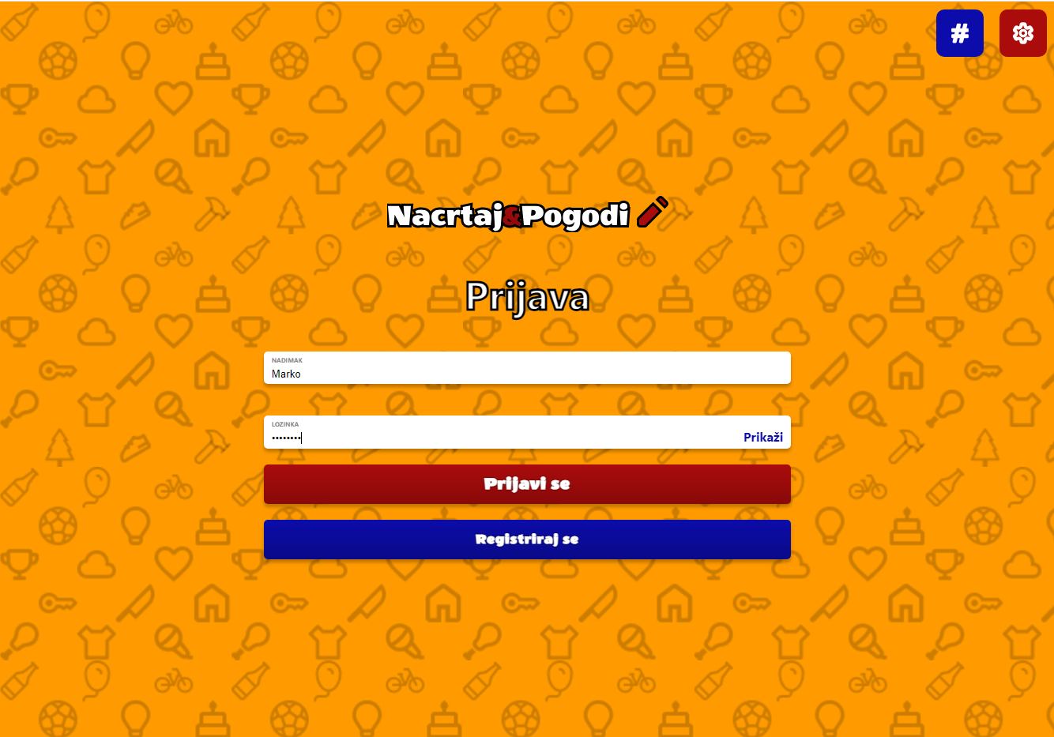
FRONTEND
React Frontend je polazna točka za korisnike, gdje se najprije trebaju prijaviti, ili registrirati ako im je prvi posjet
REST API prihvaća zahtjeve za login i registraciju, te ostale trajne promjene za korisnički račun sprema u MySQL bazu

Slide 5
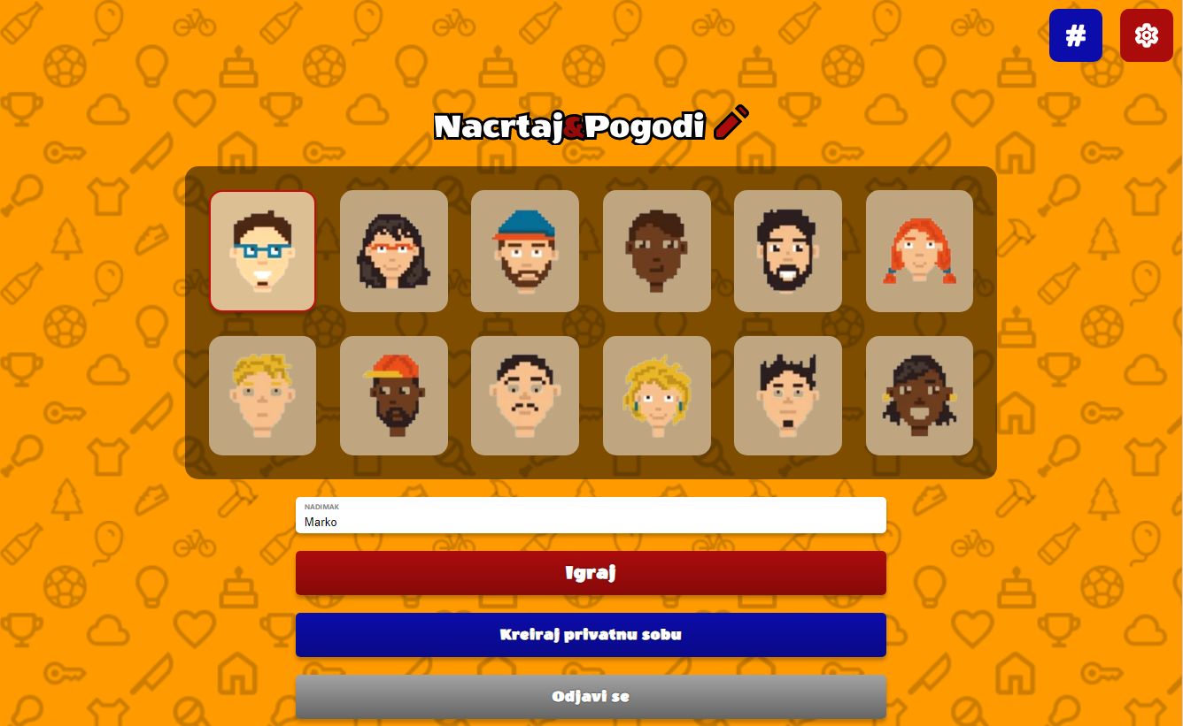
FRONTEND
Korisnik dalje ima pristup glavnom izborniku (Lobby), gdje može mijenjati avatara, korisničko ime, započeti javnu igru ili kreirati privatnu sobu

Slide 6
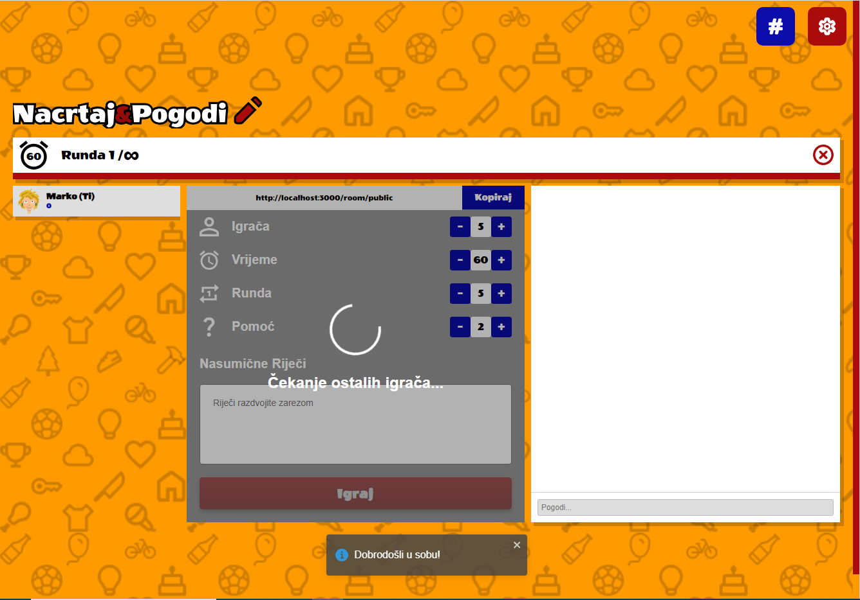
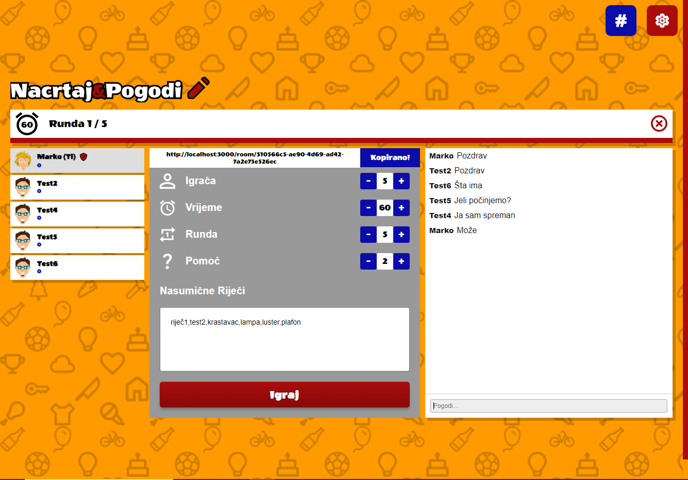
FRONTEND
Javna soba ima zaključane postavke i ne može imati admina, njenim tijekom upravlja isključivo backend, ovaj oblik igre automatski se pokreće kada barem 2 igrača uđu u partiju
Privatnu sobu može podesiti i pokrenuti korisnik koji ju kreira, odnosno dobiva ulogu "admina"

Slide 7
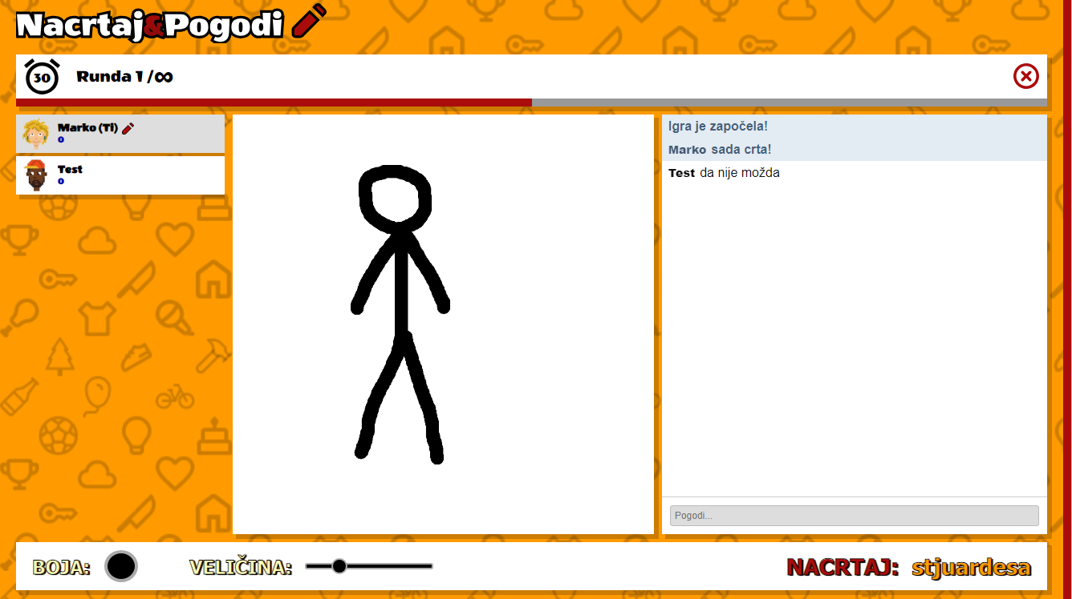
FRONTEND
Igra se sastoji od rundi naizmjeničnog crtanja i pogađanja igrača, igraču koji crta se ponudi riječ koju mora dočarati ponuđenim alatima za crtanje, cilj ostalih igrača je što prije pogoditi riječ ispisivanjem u chat

Slide 8
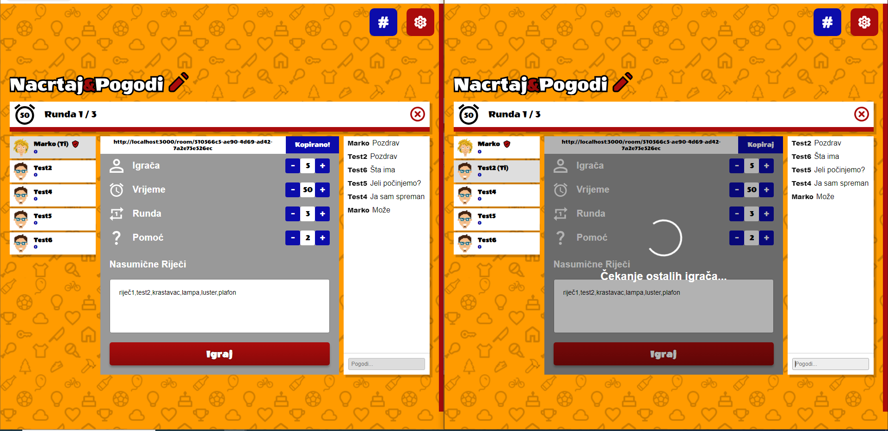
FRONTEND
Podesive postavke za igru su slijedeće:
Maksimalan broj igrača (2-8)
Vrijeme po rundi (20-120s)
Broj rundi (2-10)
Broj pomoćnih slova (0-10)
Nasumične (ručno odabrane) riječi

Slide 9
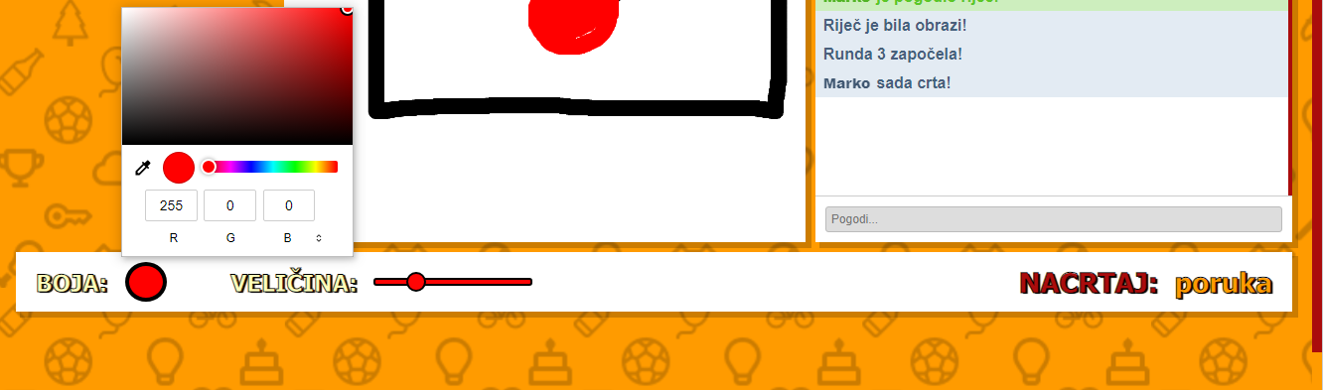
FRONTEND
Alati za crtanje:
Olovka sa kojom igrač klikom na ploču za crtanje ostavlja trag
Birač boje za olovku, zbog bijele pozadine ploče kao gumica se može koristiti bijela boja
Klizni birač (slider) veličine traga olovke

Slide 10
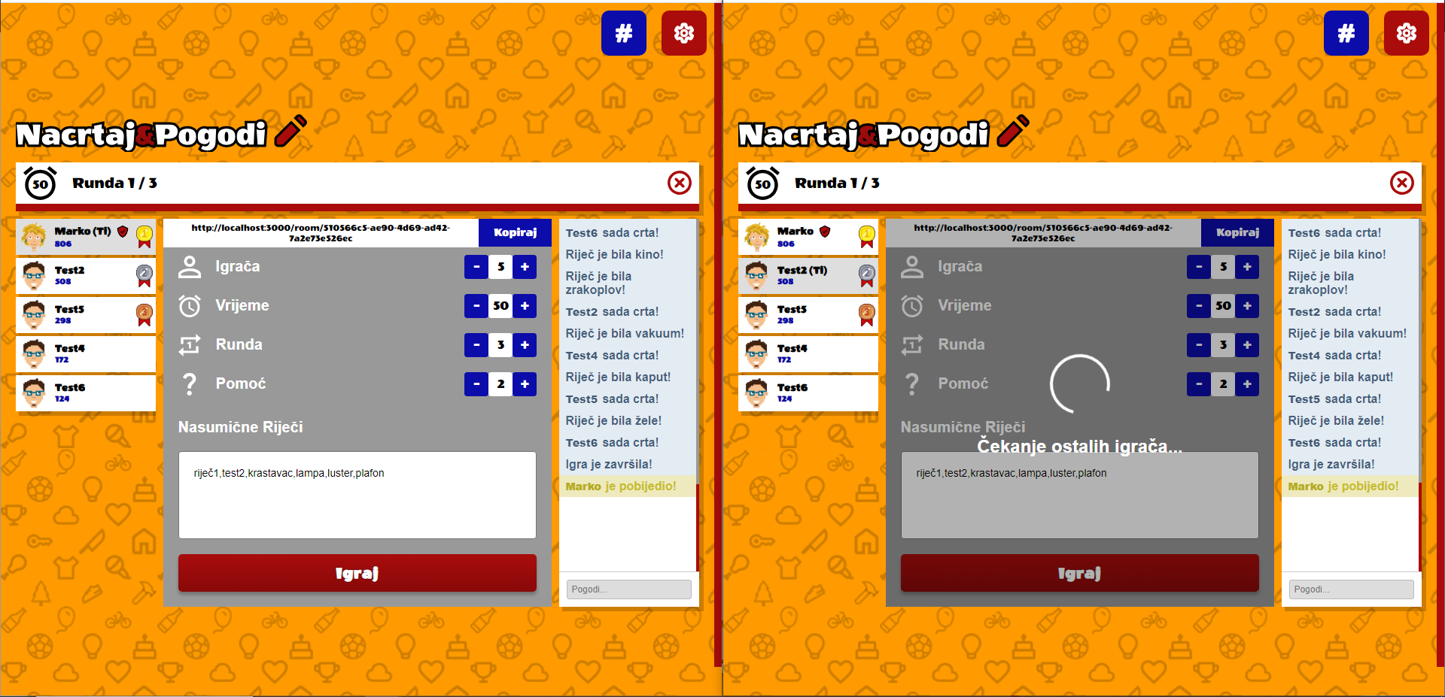
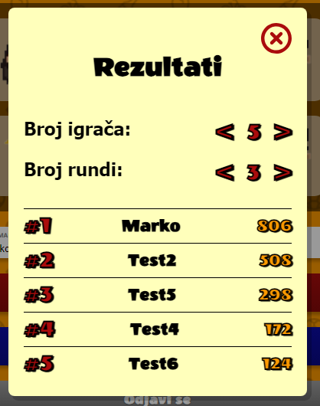
FRONTEND
Nakon što su sve runde završile igra se završava i proglašava pobjednik, rezultati od igrača se spremaju u bazu.
Set riječi je pohranjen u tekstualnim datotekama na backendu, i nadopunjen je nasumičnim riječima koje specificira admin sobe.

Slide 11
BACKEND
Backend se sastoji od dva dijela:
REST API koji obavlja sve zahtjeve za korisničke račune i rezultate (Trajni podaci)
WebSocket (preko SocketIO) koji je zaslužan za praćenje stanja igre i soba u stvarnom vremenu.

Slide 12
BACKEND
REST API:
ExpressJS sa sljedećim rutama:
/users/login POST
/users/register POST
/users/avatar PUT
/users/username PUT
/scores POST
Ruta za prijavu
Ruta za registraciju
Ruta za promjenu slike profila
Ruta za promjenu korisničkog imena
Ruta za objavu rezultata igre

Slide 13
BACKEND
WebSocket (klijentska strana) sluša sljedeće eventove od servera:
user-joined
user-leave
update-game-state
update-game-settings
game-chat-message
canvas-data
Korisnik se pridružio
Korisnik napustio sobu
Ažuriranje stanja igre
Ažuriranje postavki igre
Chat poruke (može biti raznih vrsta)
Podaci o trenutnom stanju ploče za crtanje

Slide 14
BACKEND
WebSocket (serverska strana) sluša sljedeće eventove od klijenta:
join-room
leave-room
change-settings
start-game
send-message
canvas-data
Korisnik se pridružio
Korisnik napustio sobu
Ažuriranje postavki igre
Započni igru
Pošalji chat poruku (za pogađanje)
Podaci o trenutnom stanju ploče za crtanje

Slide 15
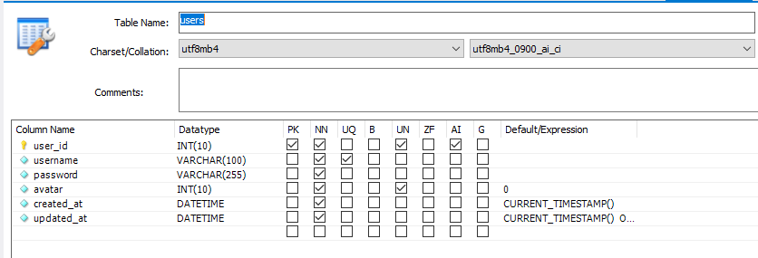
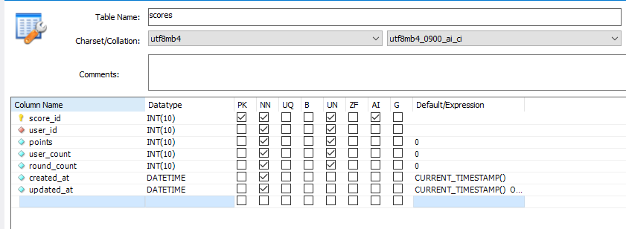
BAZA PODATAKA
MySQL Baza podataka sastoji se od 2 tablice:
users (korisnici)
scores (rezultati)
Rezultati dodatno imaju kategorije po rundi i broju igrača u odigranoj igri.

Slide 16
Primjeri igara

Slide 17
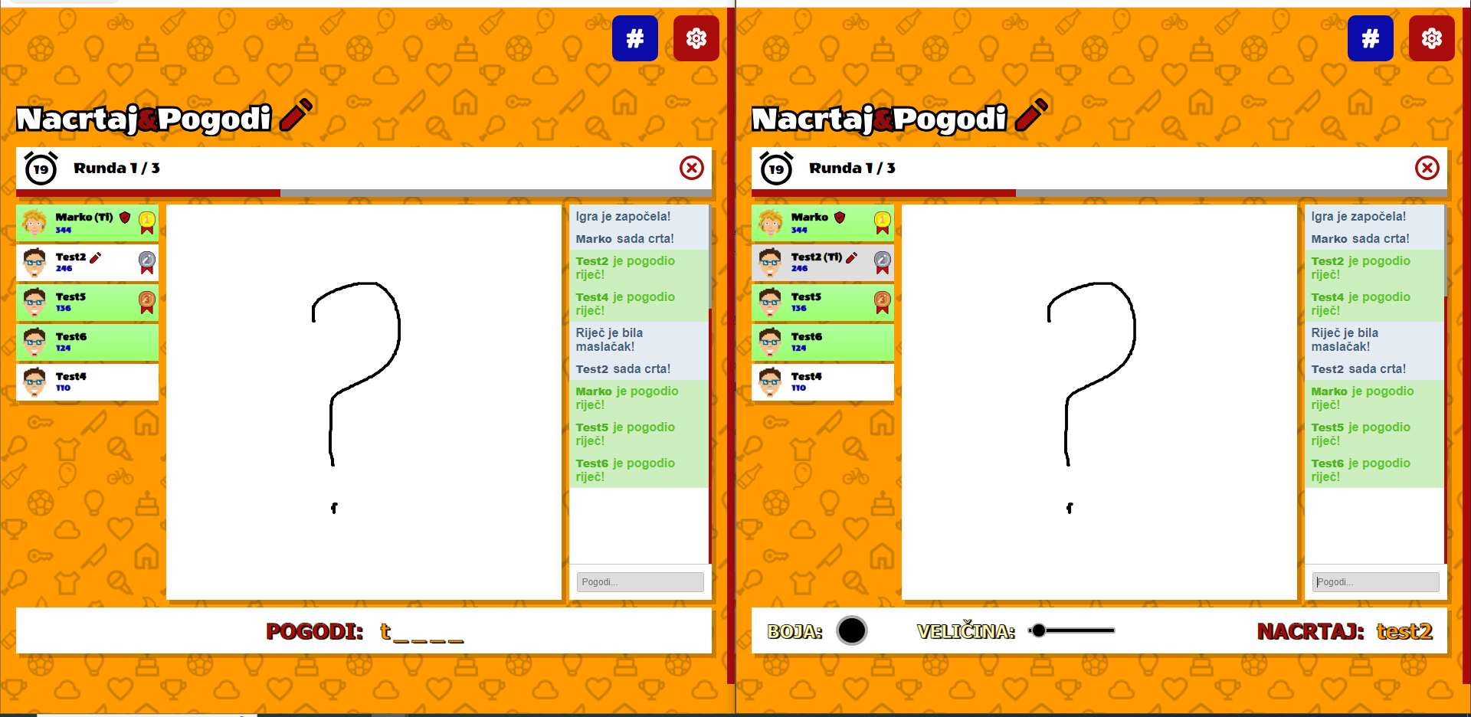
Primjeri igara

Slide 18
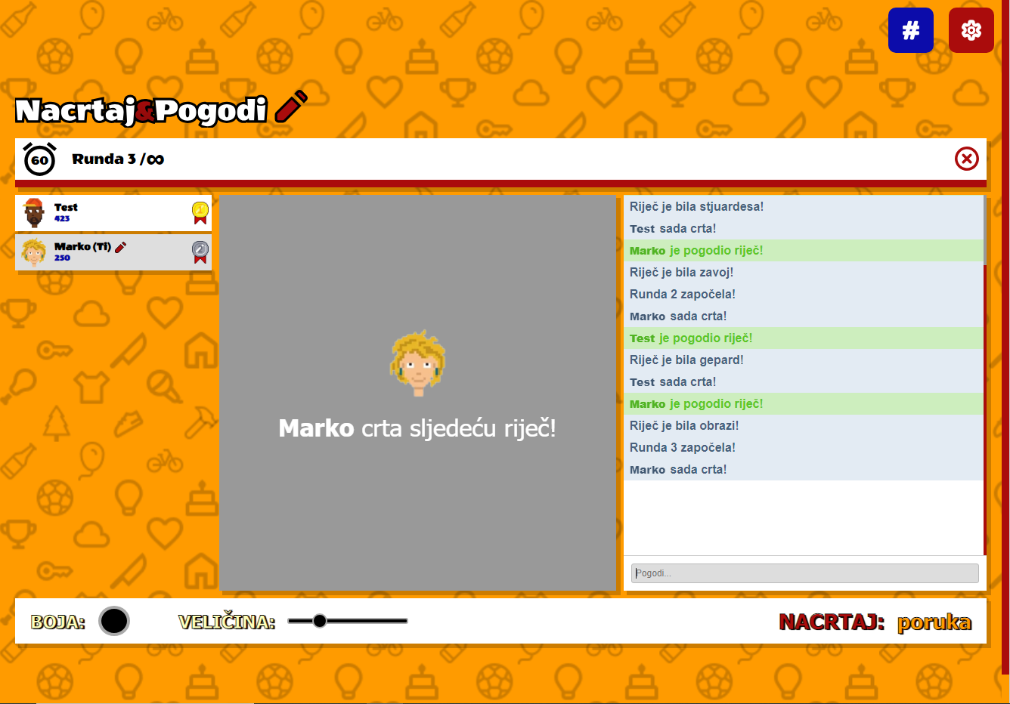
Primjeri igara

Slide 19
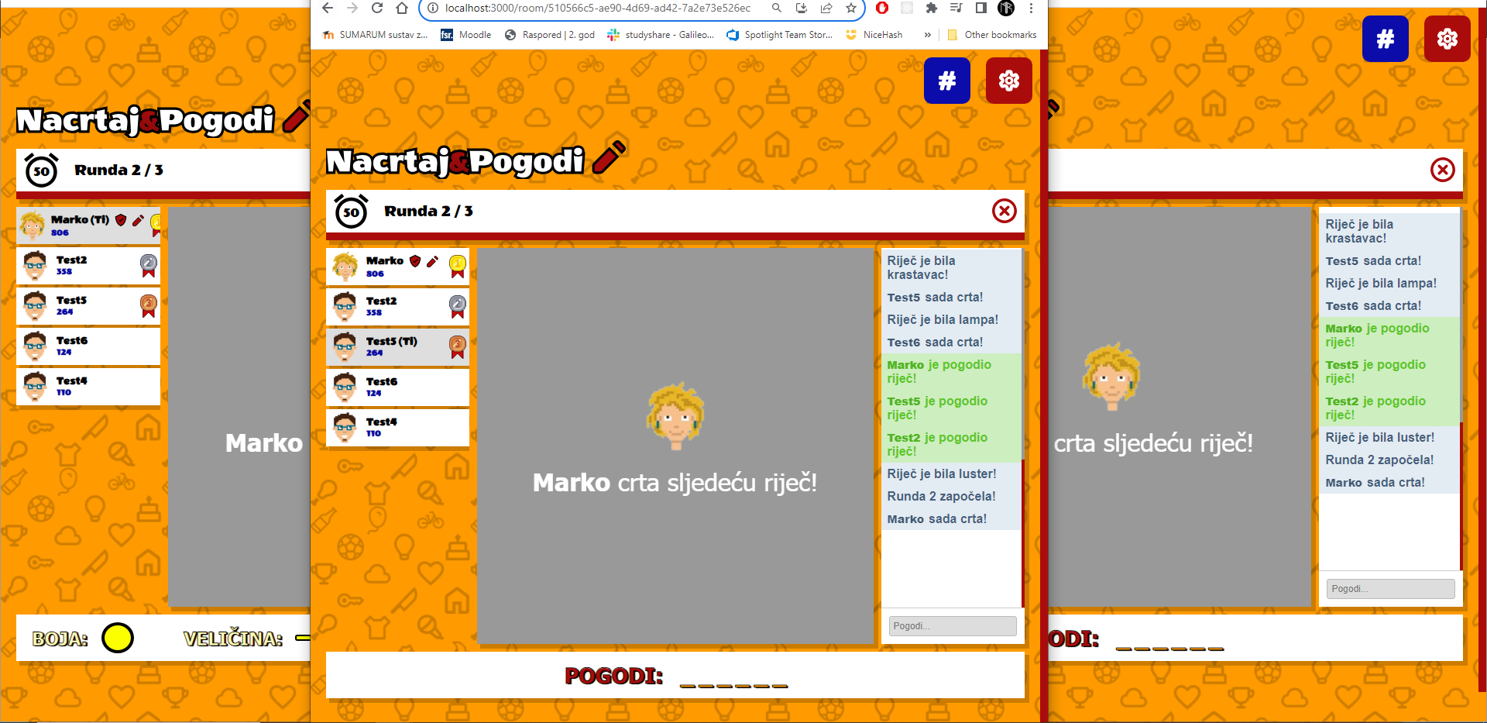
Primjeri igara

Slide 20
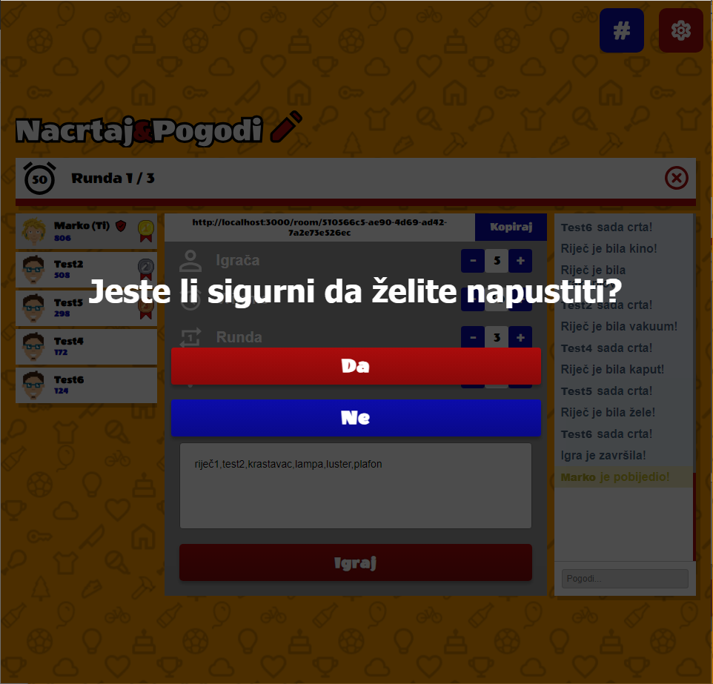

Slide 21
KRAJ

